Slide 1
স্বাগতম

Slide 2
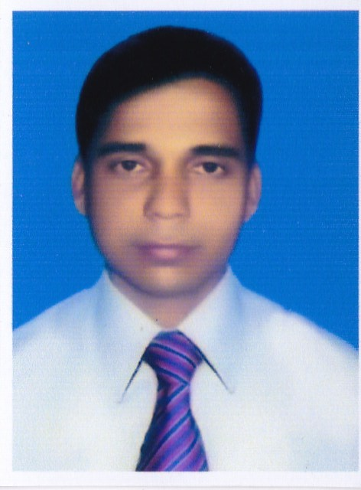
শিক্ষক পরিচিতিঃ
মিজানুর রহমান
সহকারি শিক্ষক
ব্যবসায় শিক্ষা শাখা
এডওয়ার্ড ইনস্টিটিউশন
ময়মনসিংহ।

Slide 3
পাঠ পরিচিতিঃ
শ্রেণিঃ নবম
বিষয়ঃব্যবসায় উদ্যোগ
বিষয়বস্তুঃআত্মকর্মসংস্থান
সময়ঃ৪৫মিনিট
০৩/০৩/২০২০ইং

Slide 4
এই পাঠ শেষে শিক্ষার্থীরা-
১। আত্মকর্মসংস্থান কী তা বলতে পারবে।
২। আত্মকর্মসংস্থানের ক্ষেত্র চিহ্নিত করতে পারবে।
৩। আত্মকর্মসংস্থানের সুবিধা বর্ননা করতে পারবে।

Slide 5
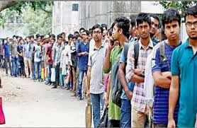
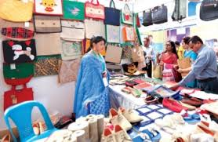
ছবি গুলো লক্ষ্য কর।
শিক্ষিত বেকার যাদের কোন কর্ম নেই।
শিক্ষিত আত্মকর্মী যাদের কাজ আছে।
আত্মকর্মসংস্থান

Slide 6
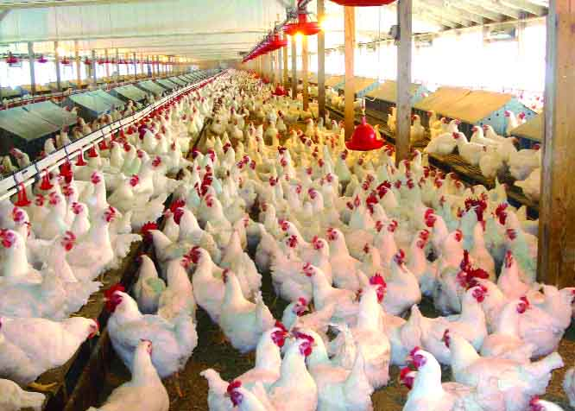
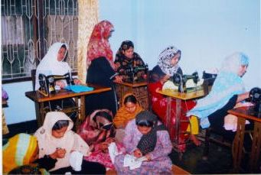
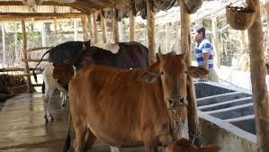
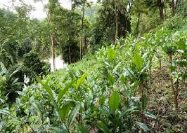
ছবিগুলো লক্ষ্য কর।

Slide 7
আজকের পাঠ
আত্মকর্মসংস্থান

Slide 8
উপরের ছবি দেখে তোমরা কি বুঝেছ?
উত্তরঃ-
ব্যক্তি উদ্যোগে তৈরিকৃত কিছু কর্মক্ষেত্র।

Slide 9
একক কাজ
আত্মকর্মসংস্থান বলতে কী বুঝ?

Slide 10
দলীয় কাজ
কর্মপত্র -১
আত্মকর্মসংস্থানের ০৫টি সুবিধা বর্ণনা কর।

Slide 11
মূল্যায়ন
তোমাদের পছন্দের ০৫টি আত্মকর্মসংস্থানের ক্ষেত্রের নাম বল।

Slide 12
বাড়ির কাজ
বেকার সমস্যা দূরীকরণে আত্মকর্মসংস্থানের গুরুত্ব বর্ণনা কর।

Slide 13
ধন্যবাদ

